Slide 1
Можно ли есть снег?
Название группы – «Теремок»
Автор проекта – Костина В.В..
Продолжительность – 1 неделя
Участники проекта – дети, родители, воспитатели

Slide 2
Содержание проекта
«Расскажи – и я забуду,
Покажи – и я запомню,
Дай попробовать – и я пойму»
Китайская пословица

Slide 3
Проблема, на решение которой направлен проект – почему нельзя есть снег.
Причины возникновения проблемы - Выпал первый снег, и дети не задумываясь о последствиях его едят, недостаточно понимают, что с ним можно делать и какие свойства он имеет.
Последствия не решения проблемы – повышенная заболеваемость детей; погодные условия.
Цель проекта – Исследование свойств снега, дать представление о том, что снег может навредить здоровью человека.
Задачи проекта –
1. Собрать информацию о снеге посредством иллюстраций.
2. Собрать информацию о свойствах снега и состояния воды.
3. продемонстрировать чистоту снега.
Ожидаемые результаты - Исходя из потребностей, интересов и предпочтений детей, работа над проектом позволит каждому ребенку продвинуться вперед и обеспечить выход каждого на свой более высокий уровень. Проект позволяет приблизить обучение к жизни, обезопасит себя от попадания инородных тел, которые могут быть в снеге, помогут заботится о своём здоровье, развивает наблюдательность и бережное отношение к природе.

Slide 4
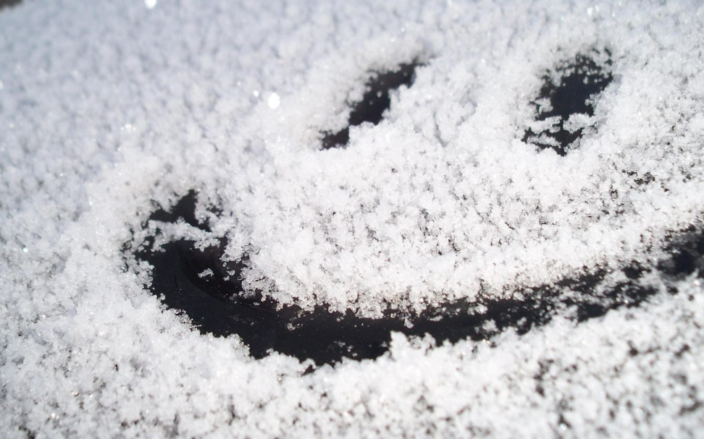
Этапы реализации проекта:
Подготовительный:
1.подбор материала для изучения свойств снега;
2. сбор и анализ литературы по проведению опытов со снегом;
3. разработка плана реализации проекта.
Срок проведения: 2 дня
Участники: родители, воспитатели

Slide 5
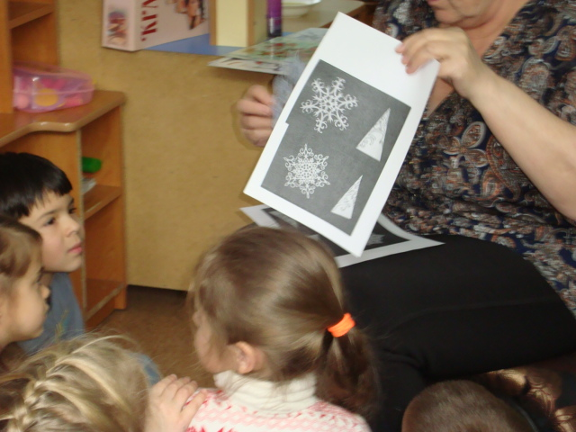
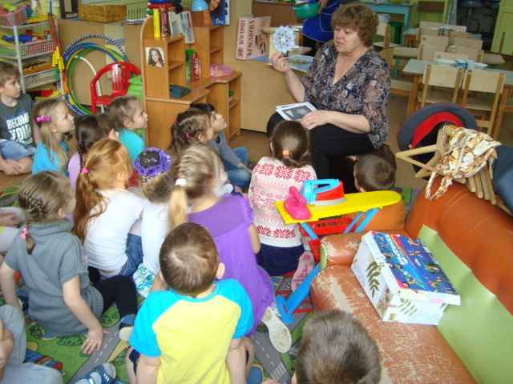
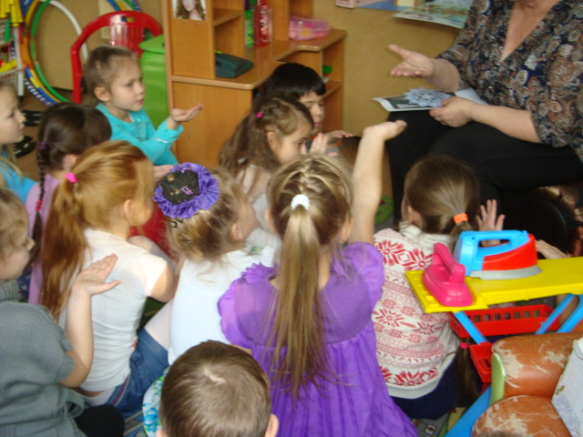
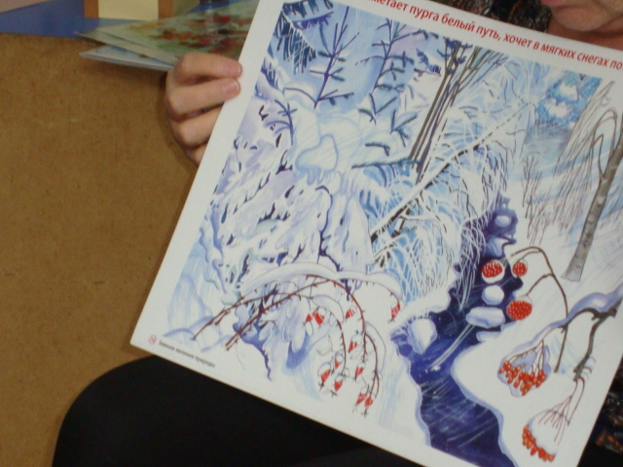

Slide 6
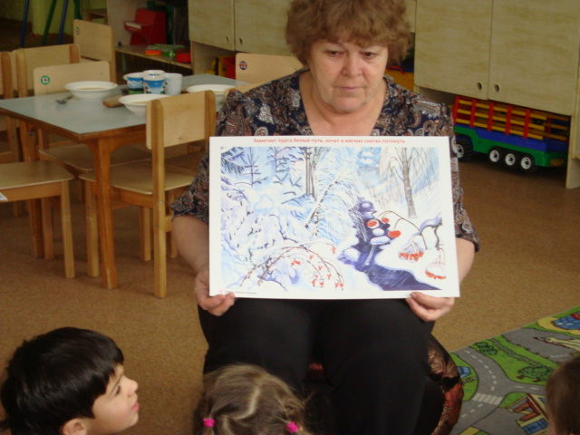
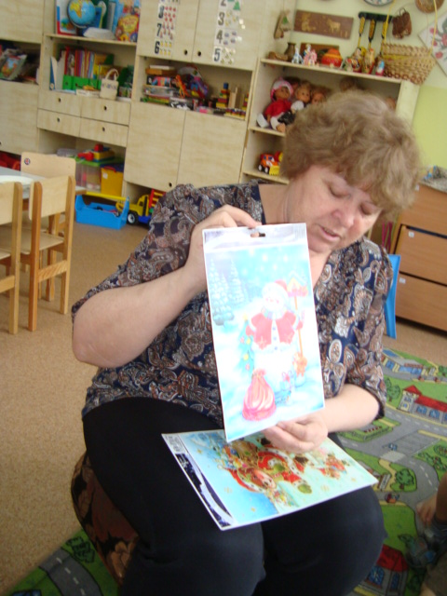
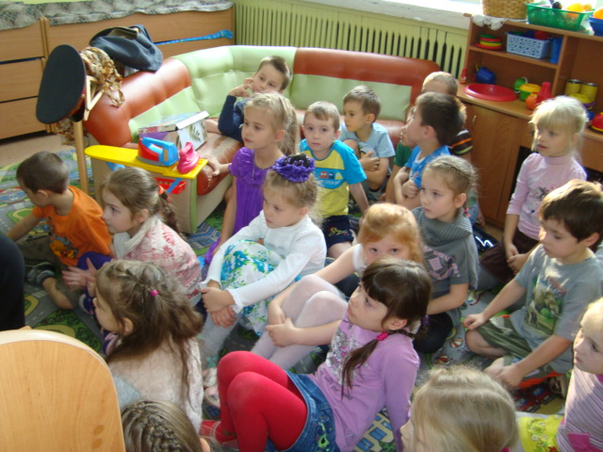

Slide 7
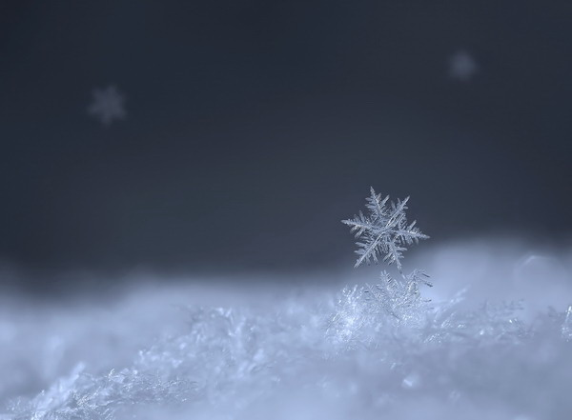
Основной этап:
Наблюдение за снегом.
В результате наблюдений дети выясняют, что снег бывает белый - чистый, серый, бурый - очень грязный; что он холодный, попадая на теплую ладонь, тает, превращаясь в воду. В зависимости от погоды теплой или морозной снег бывает липкий (из него можно лепить снежки) или рассыпчатый.

Slide 8
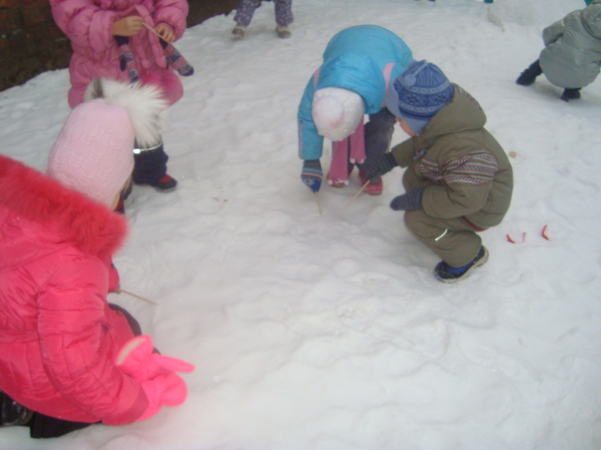
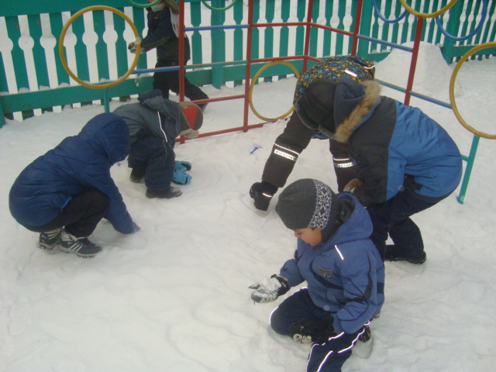
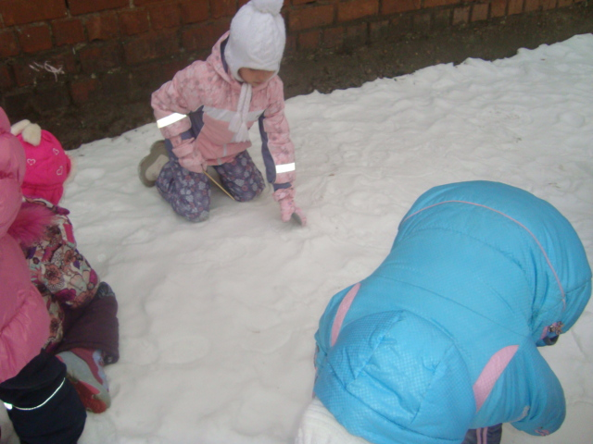

Slide 9
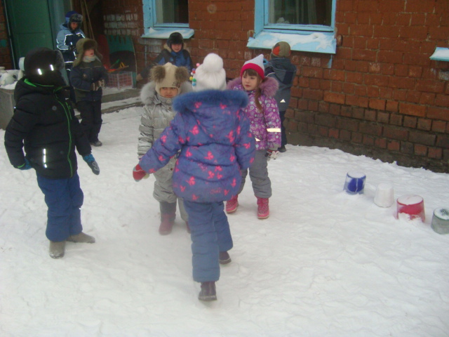
Основной этап
Наблюдение за льдом и сосульками.
В результате наблюдений выясняют, что лед - твердый, холодный, прозрачный, хрупкий, как стекло; попадая на теплую ладонь, как и снег тает, превращается в воду.

Slide 10
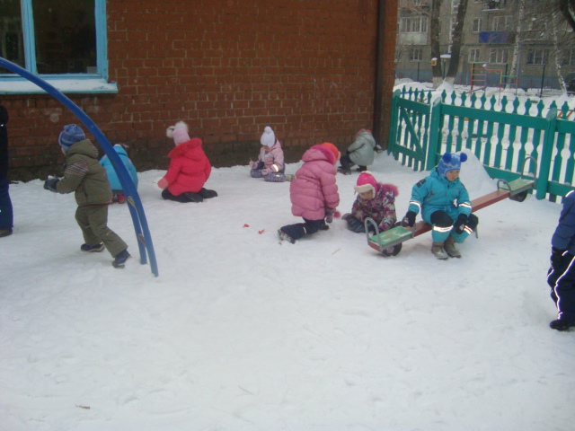
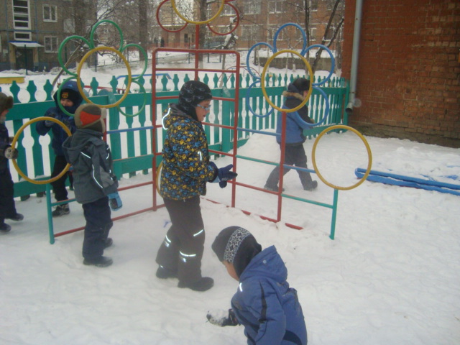
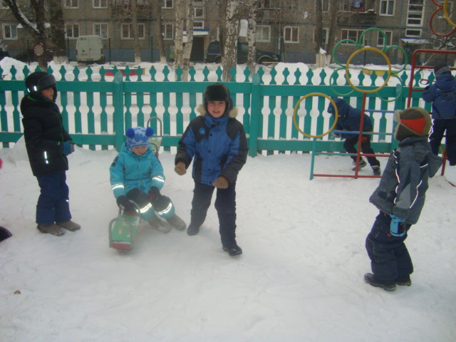

Slide 11
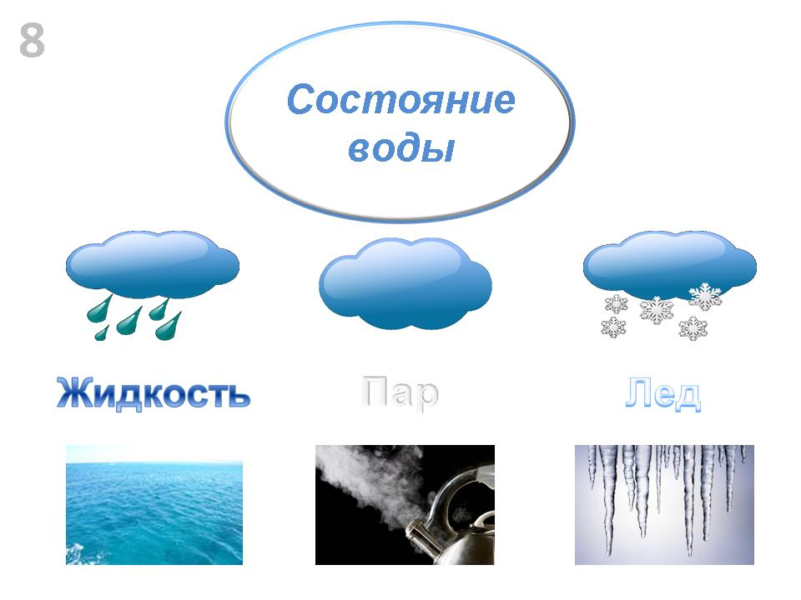
Демонстрация состояния воды
Рассказываем детям, что вода бывает в трех состояниях: жидкое твердое, парообразное.
а) Жидкое. Воспитатель показывает детям стакан с водой.
б) Вместе с детьми разливаем воду в формочки для льда и относим в морозильник. В конце дня вынимаем формочки из холодильника и определяем, что вода превратилась в прозрачный, холодный лед - твердое состояние.
в) Парообразное. Наливаем воду в чайник, кипятим ее и наблюдаем, что из носика выходит пар.

Slide 12
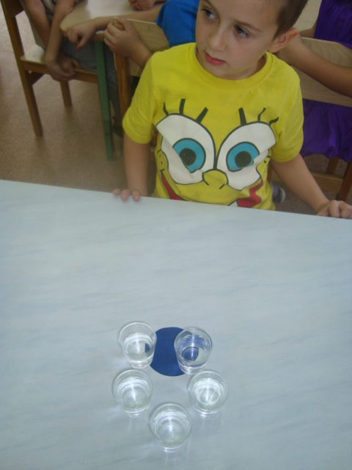
Жидкое

Slide 13
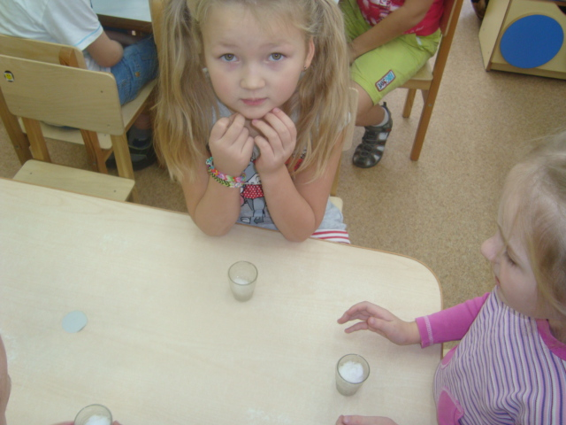
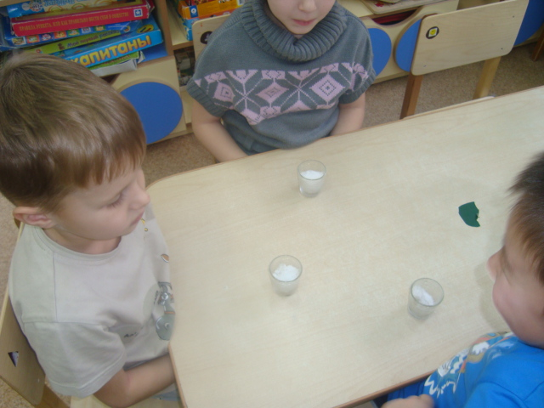
Твердое

Slide 14
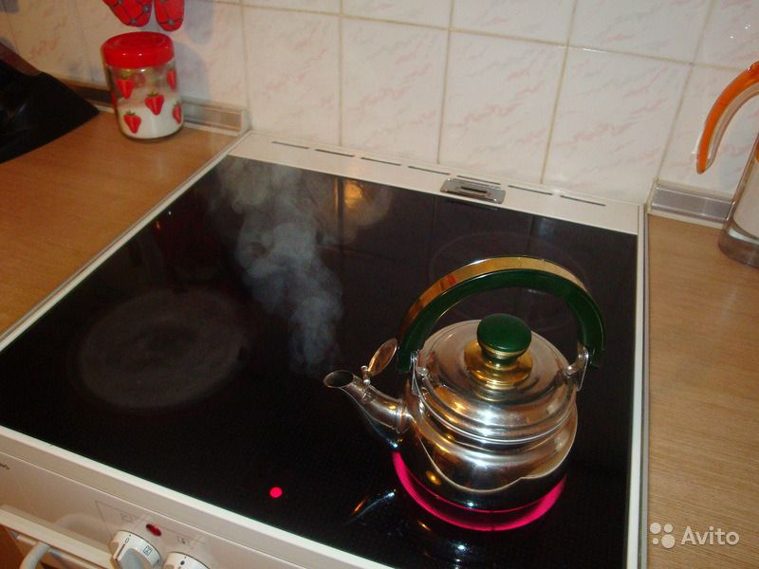
Парообразное

Slide 15
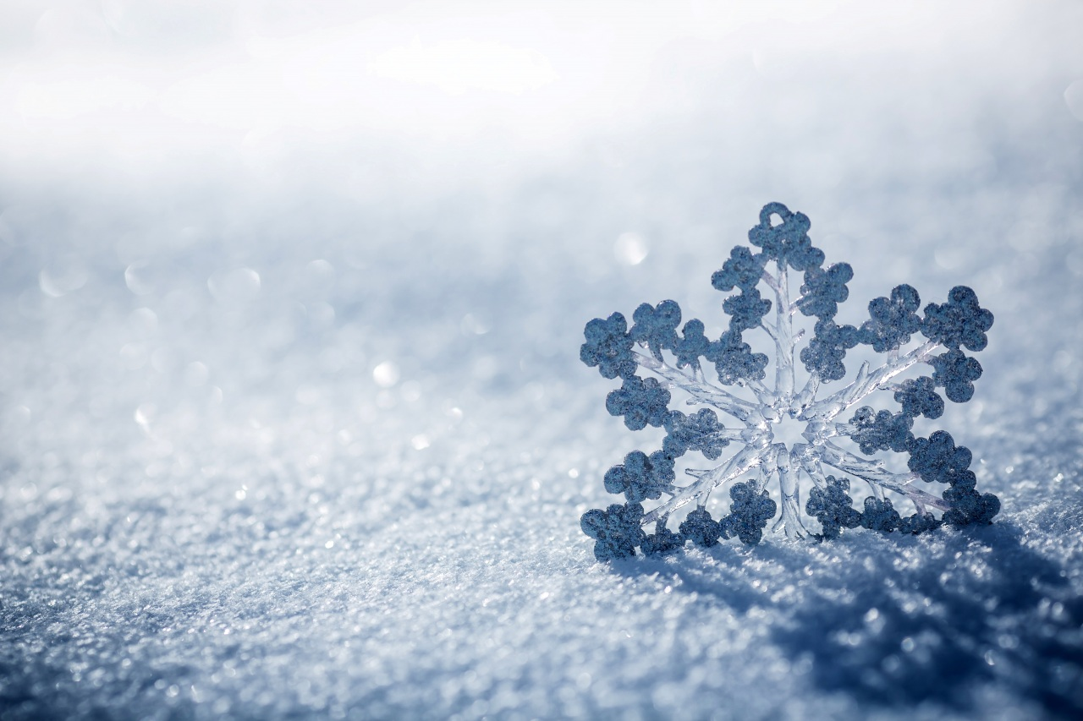
Опыт: "Снег - какой он?"
Каждому ребенку дают по три прозрачных стакана: 1-ый с чистой питьевой водой, 2-ой со снегом, 3-ий со льдом. Через 2 часа дети рассматривают воду, затем процеживают ее через фильтры с ватой. В результате вата, через которую пропускали питьевую воду оказалась чистой, а вата через которую фильтровали талый снег и лед оказалась грязной.
Срок проведения: 3 дня
Участники: дети, воспитатели

Slide 16
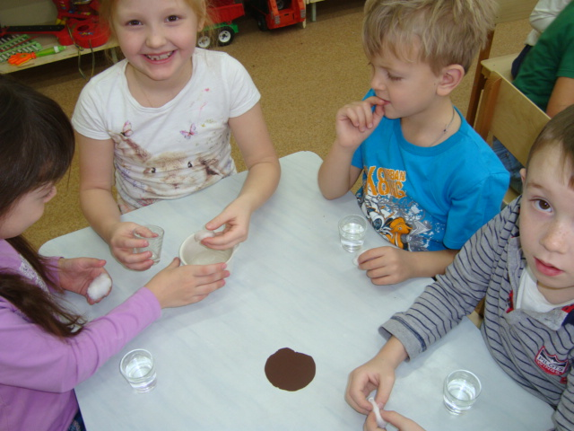

Slide 17
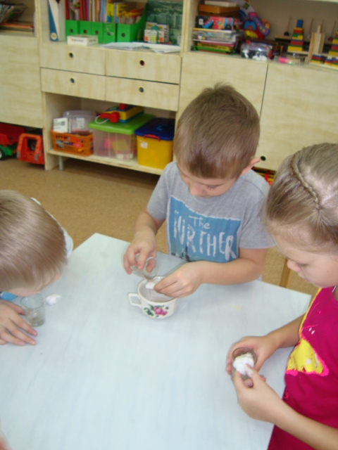

Slide 18
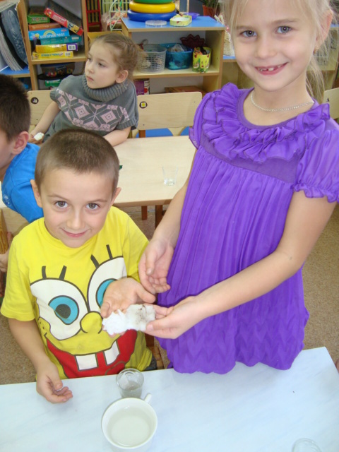
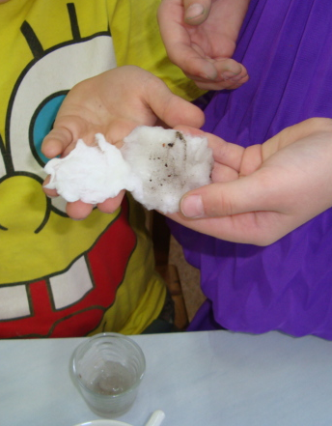

Slide 19
Итоговый этап:
В результате проведения исследования дети сделали вывод, что снег и лед - грязные и не пригодны для еды, но талым снегом можно поливать растения, а также его пьют животные и птицы. Также снегом можно играть.

Slide 20
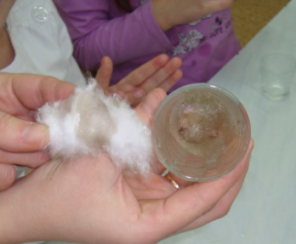
Ресурсный анализ
Цели и задачи, установленные нами подтвердились: из снега и льда получается грязная вода; если ее пить, то можно заболеть.

